Slide 1
Реализация проекта для молодых людей с ограниченными возможностями здоровья «Преодоление»

Slide 2
В рамках реализации государственной программы «Доступная среда» ежегодно государственным автономным учреждением Оренбургской области «Региональное агентство молодежных программ и проектов» организуется и проводится комплекс мероприятий для людей с ограниченными возможностями здоровья и инвалидностью. Для организации мероприятий с участием молодых людей используется инклюзивный подход. В современном обществе в условиях соблюдения принципа толерантности и гуманности инклюзивность является важным компонентом социализации.

Slide 3
Проблемы социализации людей с ОВЗ:
в сложности установления полноценной связи с миром;
в ограниченной мобильности, в ограниченном общении;
В несформированности ряда культурных ценностей, а иногда и элементарного образования, оздоровления и отдыха.

Slide 4
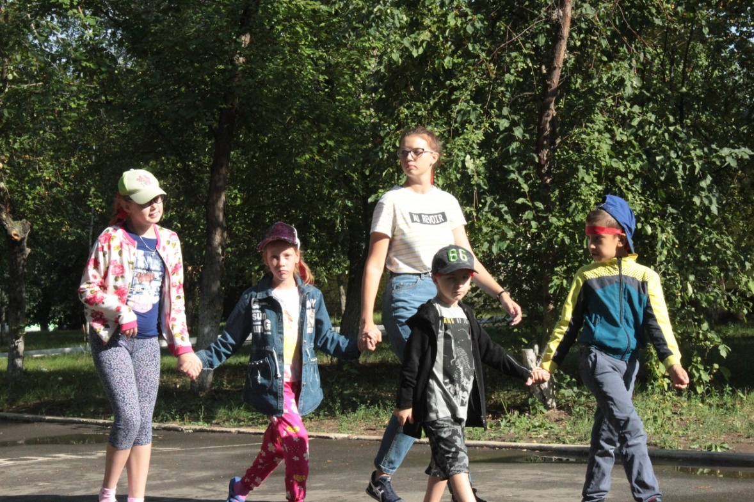
Инклюзивный подход – это гибкий подход, обеспечивающий равный доступ всех детей в образовании в том числе и в систему отдыха и оздоровления.

Slide 5
Ключевые мероприятия: Проект «Академия безграничных возможностей «Преодоление»
Региональная инклюзивная профильная смена для детей и подростков «Преодоление»
Региональный инклюзивный молодежный форум «Преодоление»
Благотворительный утренник для детей и подростков с ОВЗ «Добрая елка»
Медиа-проект «Доступная среда»

Slide 6
Условия для организации мероприятий
Для организации отдыха детей и подростков, а также молодых людей с ограниченными возможностями здоровья используется база
Регионального молодежного центра «АВАНГАРД»
В РМЦ «Авангард» созданы специальные условия для комфортного пребывания людей с ограниченными возможностями здоровья, в том числе инвалидов.

Slide 7
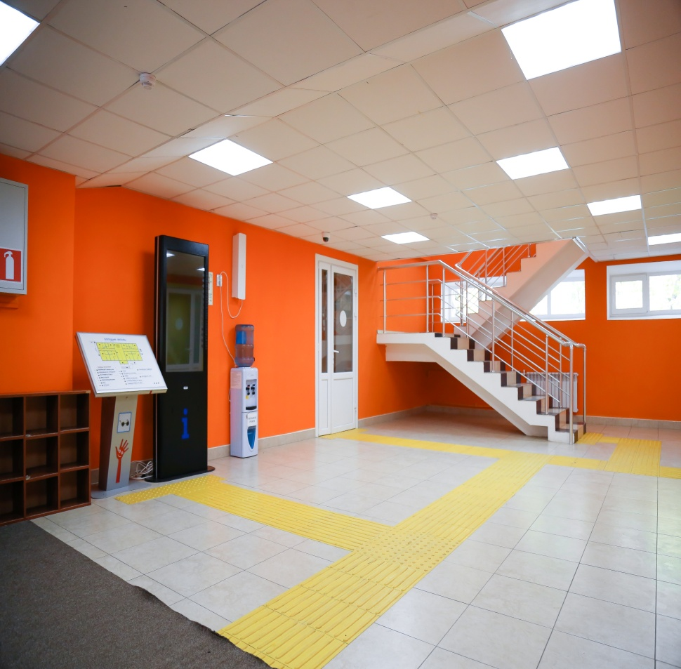
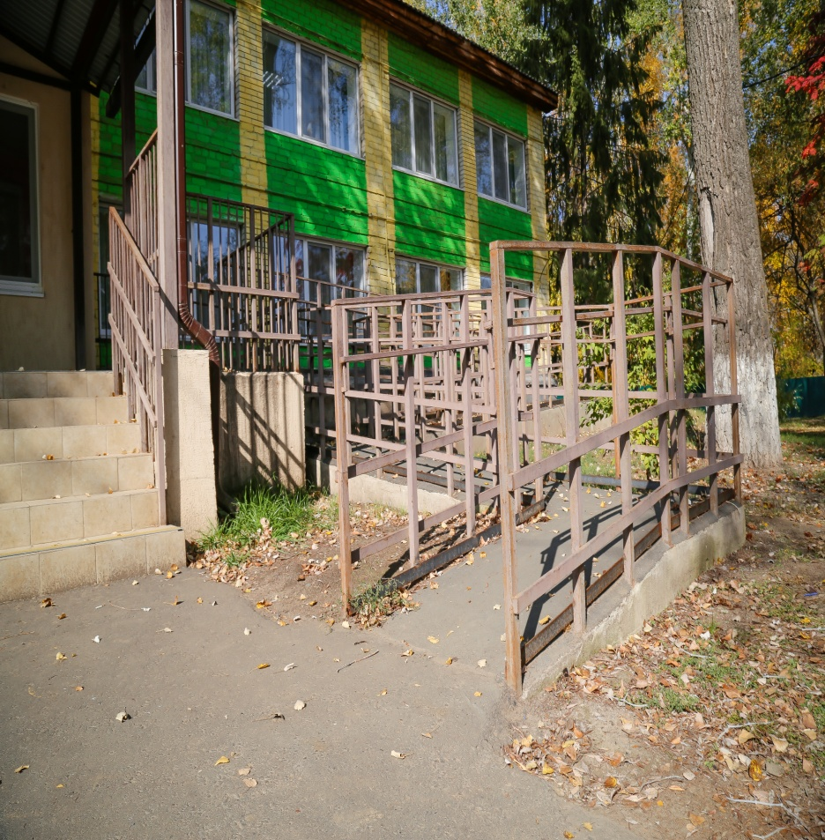
РМЦ «Авангард» оборудован всем необходимым для обеспечения беспрепятственного доступа людям с ОВЗ:

Slide 8
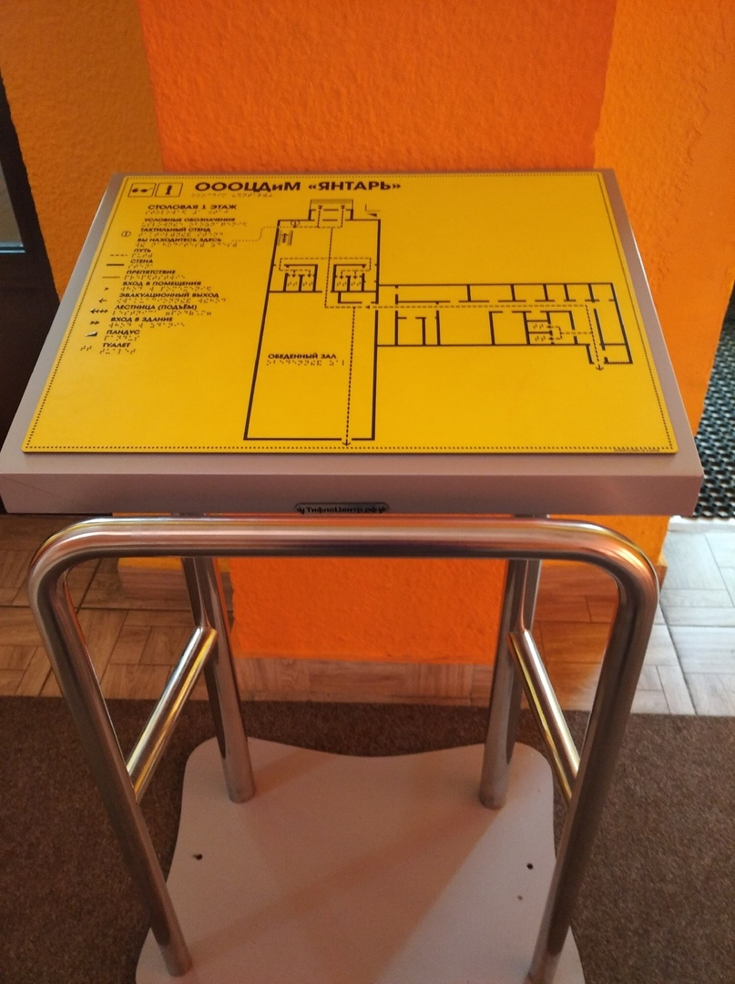

Slide 9
РИПС «Преодоление» -2019
Программа данной смены успешно реализована на базе ОООЦДиМ «Янтарь (ныне РМЦ «Авангард»)
Количество участников: 45 детей и подростков с ОВЗ, в том числе дети-инвалиды.
В течении 7 дней реализована образовательная программа в 4 направлениях:
Музыка (вокал, жестовое пение);
Хореография. Инклюзивные танцы.
Художественно прикладное творчество;
Сценическое искусство(оригинальный жанр)

Slide 10
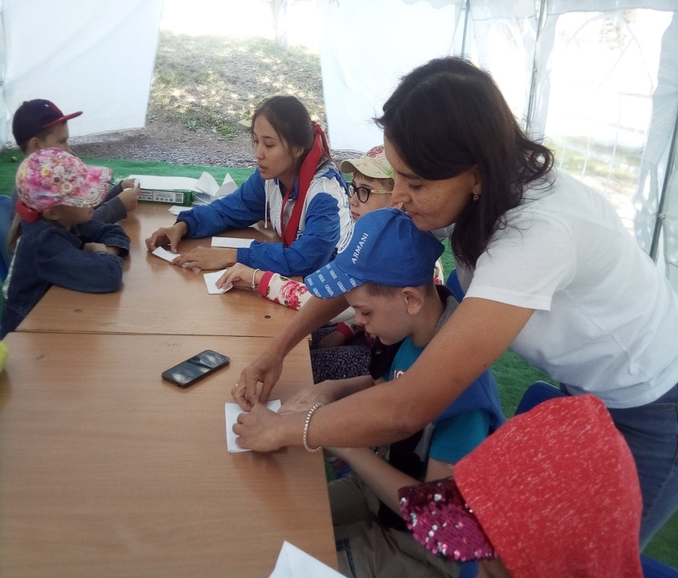
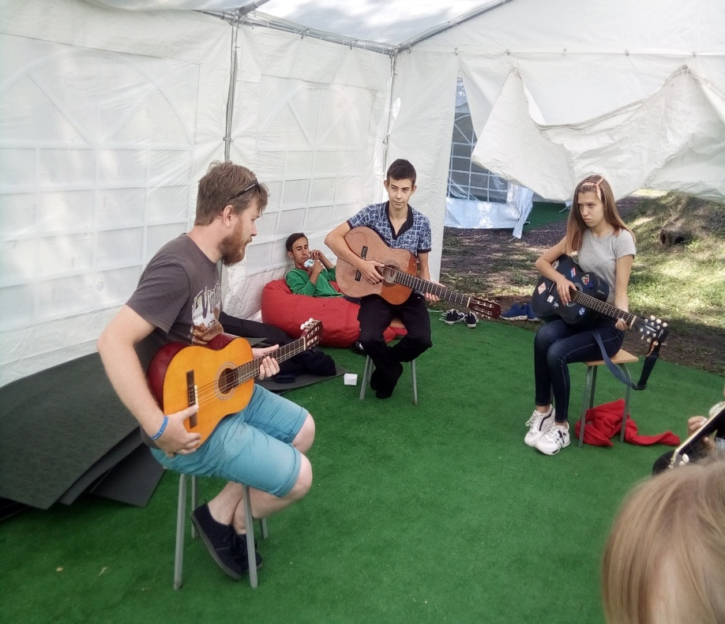
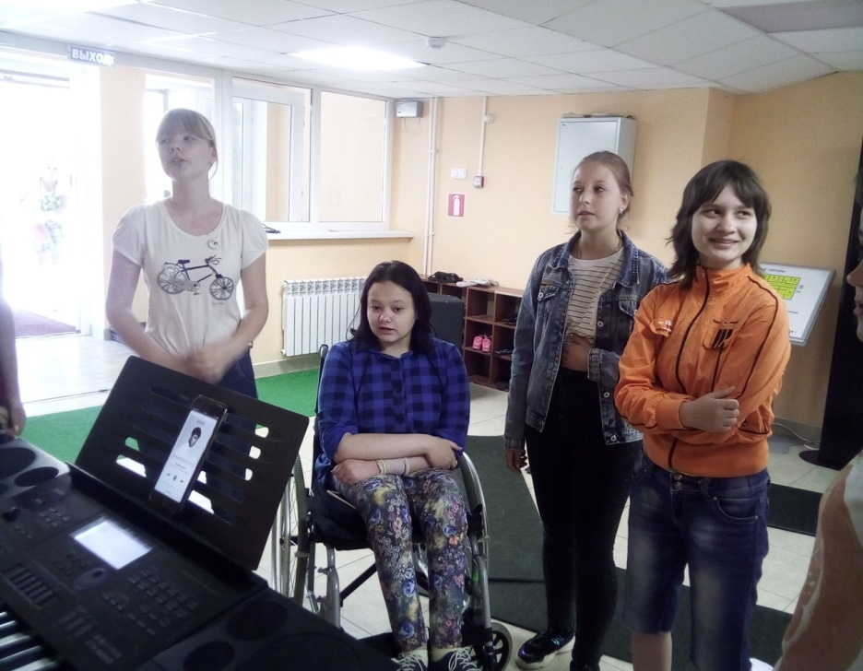
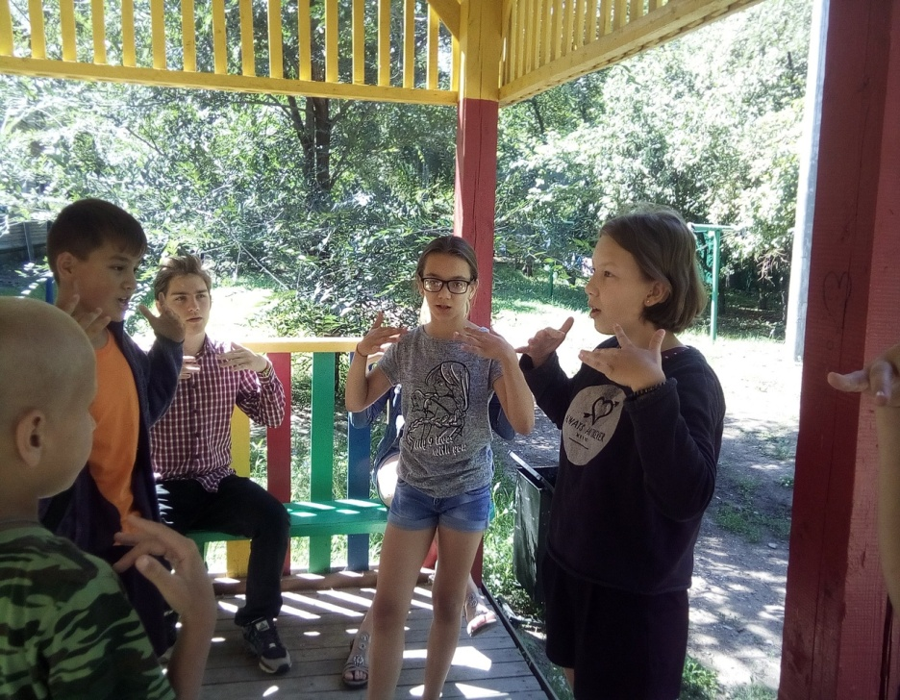

Slide 11
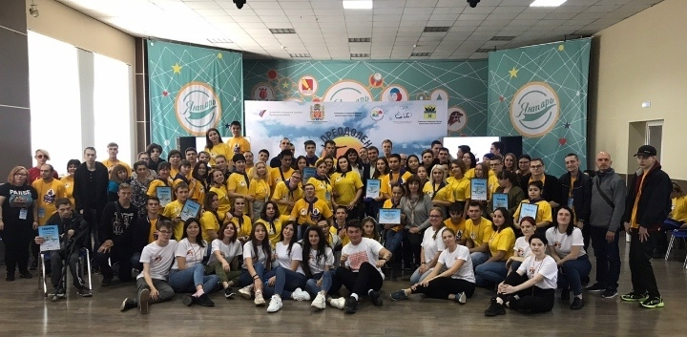
РМИФ «Преодоление» -2019
Программа данной ФОРУМА успешно реализована на базе ОООЦДиМ «Янтарь (ныне РМЦ «Авангард»)
Количество участников: 100 молодых людей, проживающих на территории Оренбургской области

Slide 12
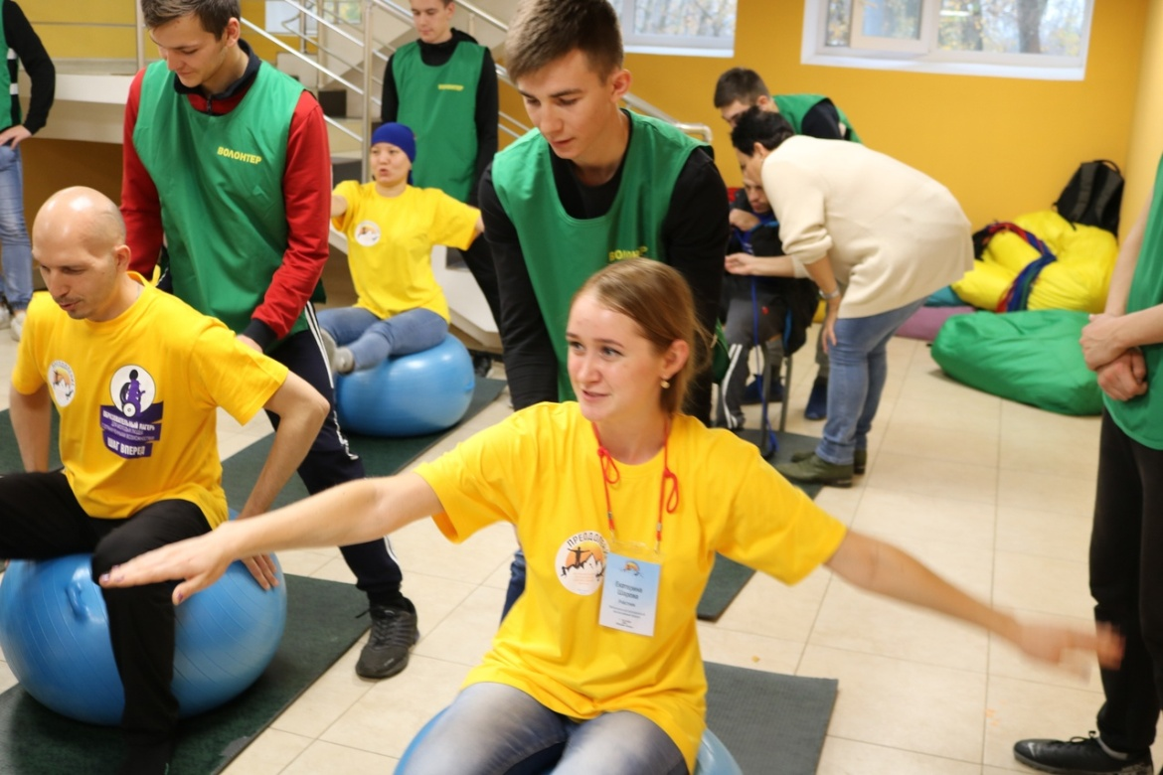
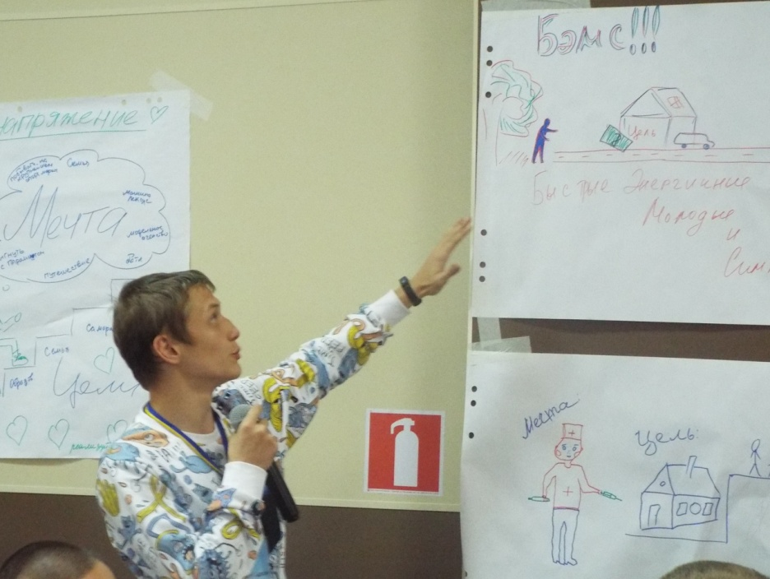
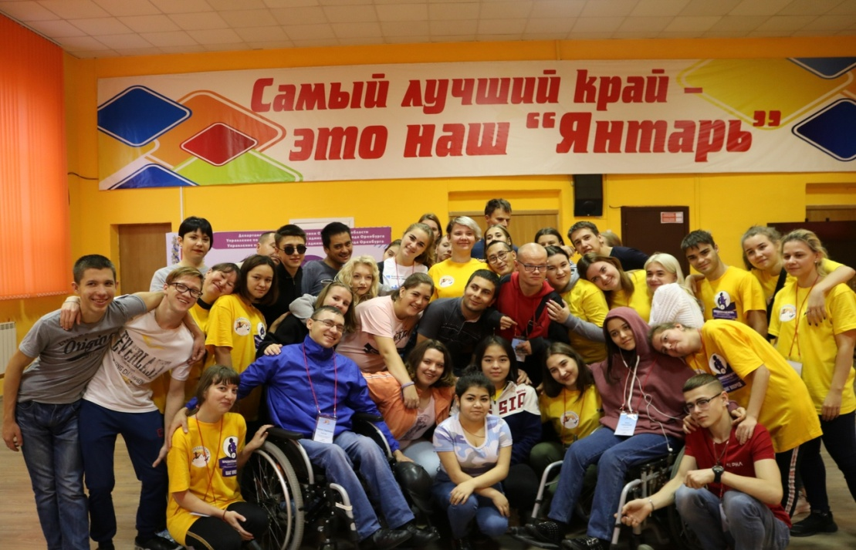

Slide 13
РМИФ «Преодоление» -2020
Формат: онлайн
Программа онлайн- ФОРУМА успешно реализована на базе многофункционального молодежного центра
«Молодежь Оренбуржья»
Форум объединил свыше 14 тысяч пользователей социальных сетей, из которых 350 человек стали участниками события и более 11 тысяч присоединились в качестве зрителей.

Slide 14
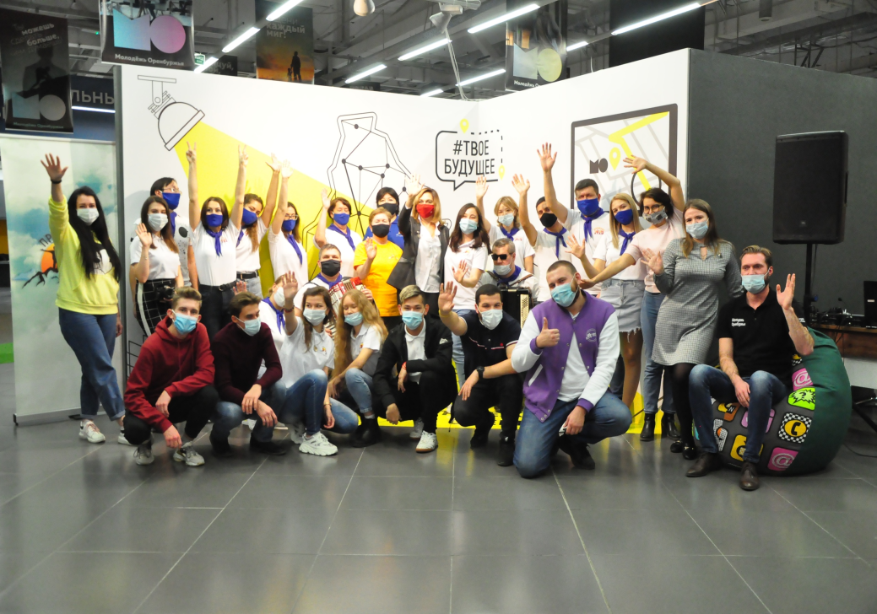
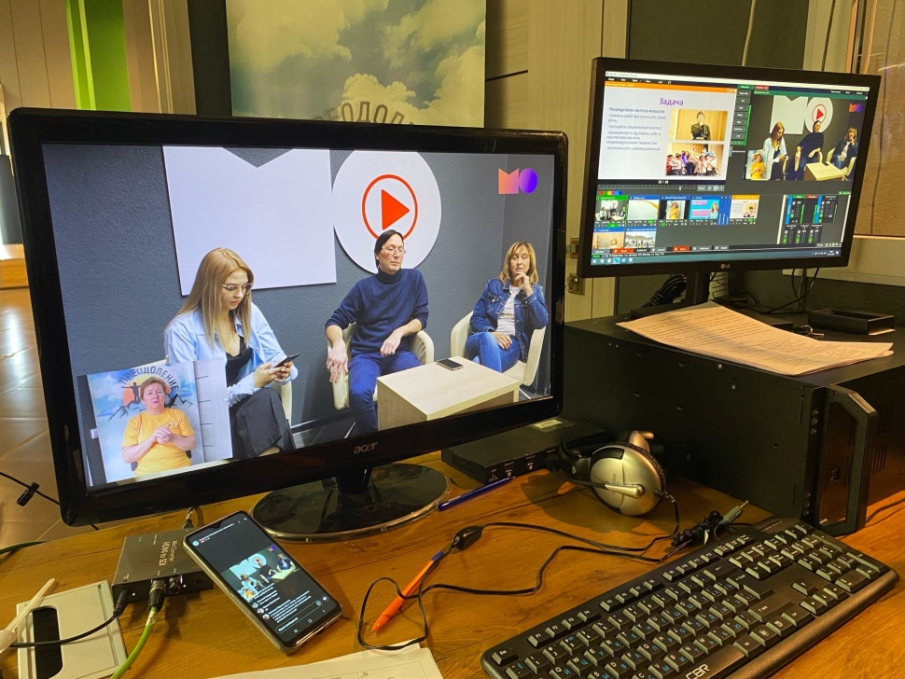

Slide 15
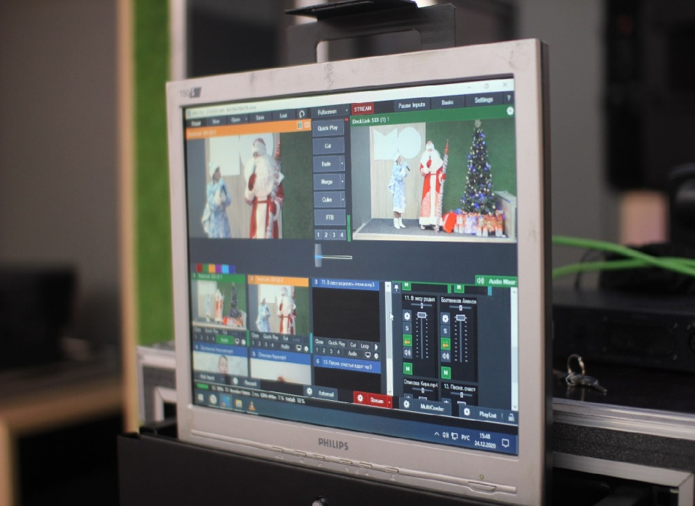
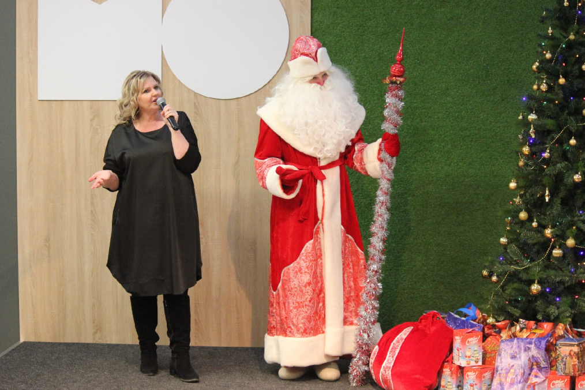
Благотворительный утренник «Добрая елка».

Slide 16
Проведение инклюзивных мероприятий позволяет популяризировать инклюзивную культуру и способствует изменению взглядов общества на проблемы людей с ОВЗ, способствует раскрытию возможностей молодых людей.

Slide 17
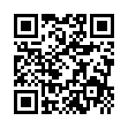
Подробная информация о проекте: https://vk.com/preodolenie_56

Slide 18
СПАСИБО ЗА ВНИМАНИЕ!

